Slide 1
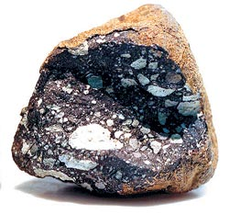

Slide 2
ЭЛЕКТРОННАЯ ФИЗМИНУТКА Галкиной Инны Анатольевны http://pedsovet.su/load/244-1-0-2617

